Slide 1
Старинные мельницы Самарской области
Для воспитанников старшей и подготовительной группы

Slide 2
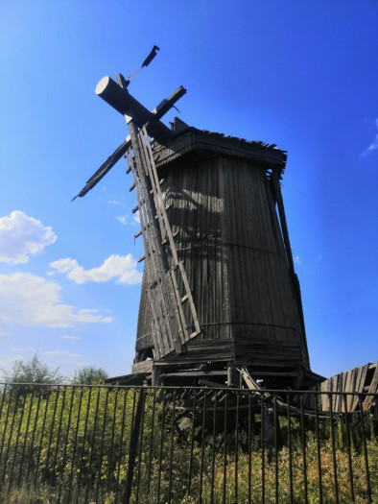
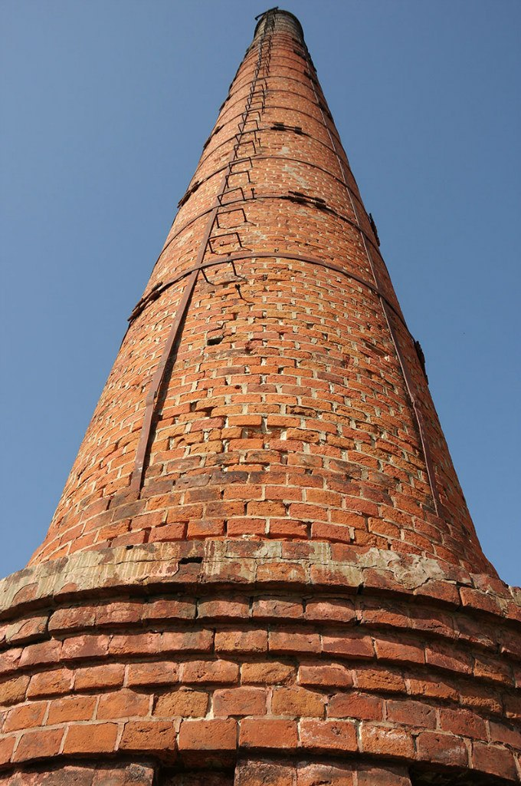
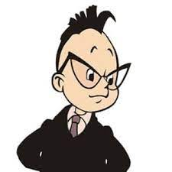
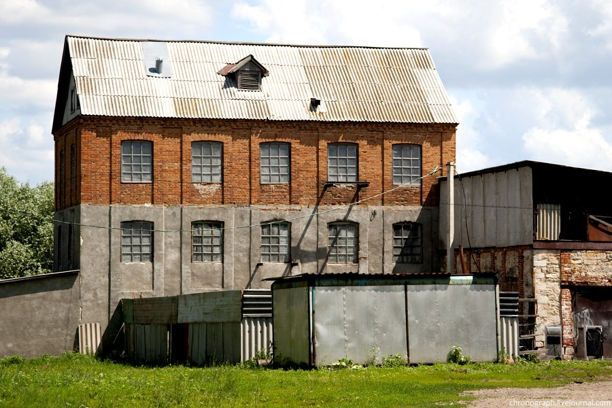

Slide 3
Расположение:
Единственная ветряная
мельница,
сохранившаяся
в Самарской области,
расположена недалеко
от Самары, в
селе Бариновка Нефтегорского
района.
Мельницу найти
не сложно,
она находится
на окраине села и ее
хорошо видно с дороги.

Slide 4
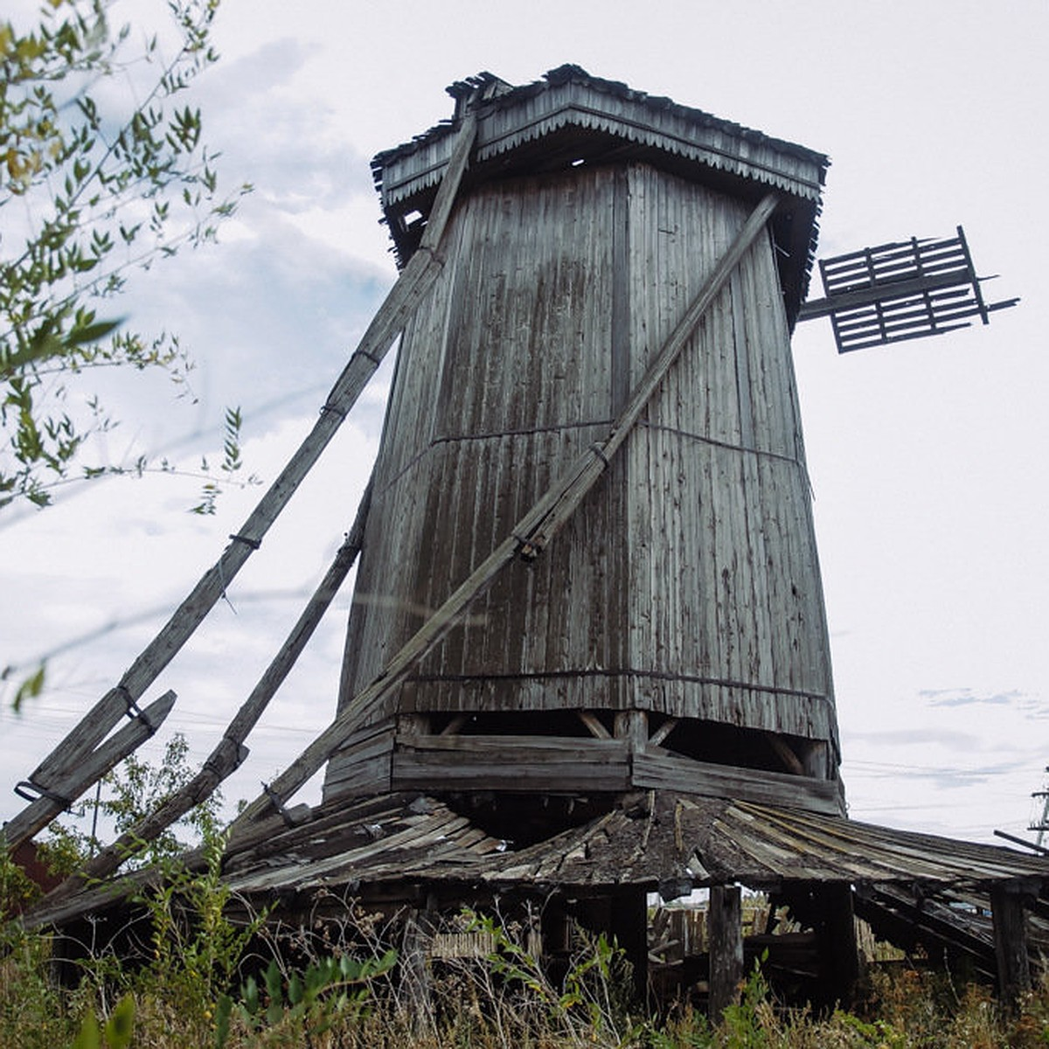
Описание:
Нижний ярус мельницы
представляет собой
шестиугольник шириной
около 12 метров с небольшой
пристройкой.
Над основанием возвышается усеченный конус
высотой 9 метров.
Нижняя часть
мельницы
была неподвижной.

Slide 5
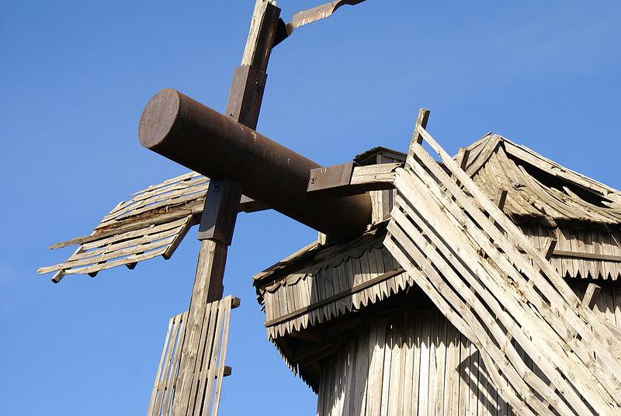
Верхняя часть мельницы вместе с крыльями поворачивалась на ветер с помощью дышла «водила». Оно находится с обратной стороны мельницы. Через верхнюю часть пирамидальной крыши проходит массивный железный вал, на котором когда-то были закреплены четыре крыла мельницы.

Slide 6
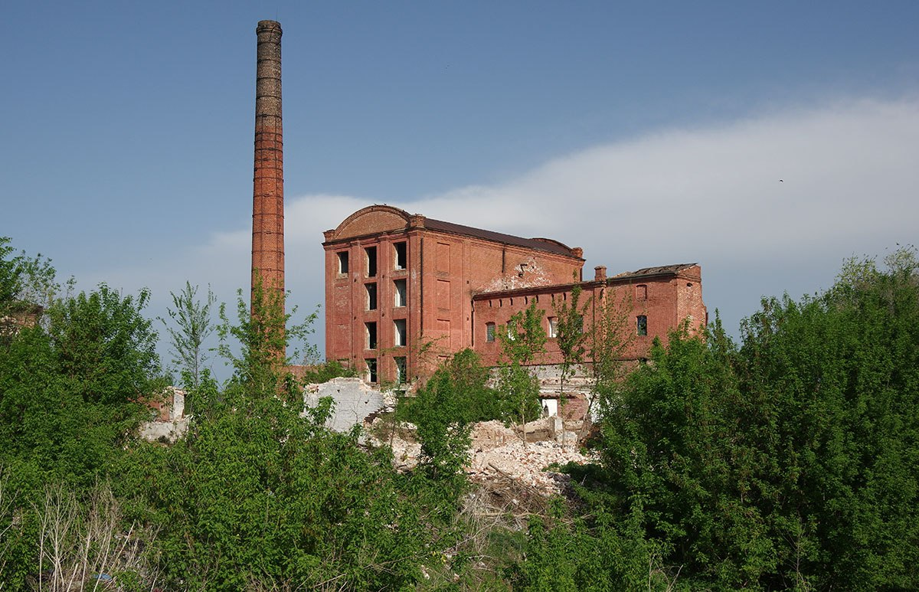

Slide 7
Паровая мельница из красного кирпича с высокой трубой и сейчас стоит в Екатериновке на улице Фабричной, но состояние ее весьма плачевно, хотя на протяжении всего 20 века в этом здании всегда располагалось производство. Во время Великой Отечественной войны из белорусского города Карачев сюда эвакуировали
фабрику крученых изделий

Slide 9
Расположение:с. Жигули, по ул. Центральной напротив школы

Slide 10
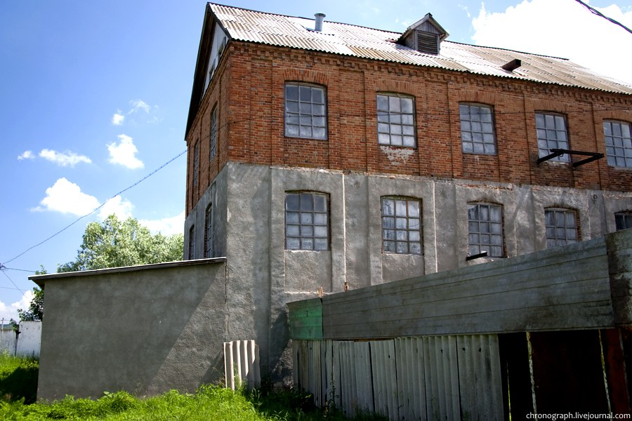
Описание:Здание паровой мельницы было построено в селе Жигули 1870-1880-х гг. и сохранилось до наших дней. Когда-то таких мельниц в Жигулях было две. Паровая мельница выполнена из красного кирпича. Ее основное украшение - окна второго и третьего этажа. Оконные переплеты мелкоячеистые, окна с небольшой аркой наверху. Окна объединены декоративной кладкой "лопаток". Стена выполнена с элементами декора "сухариков".

Slide 12
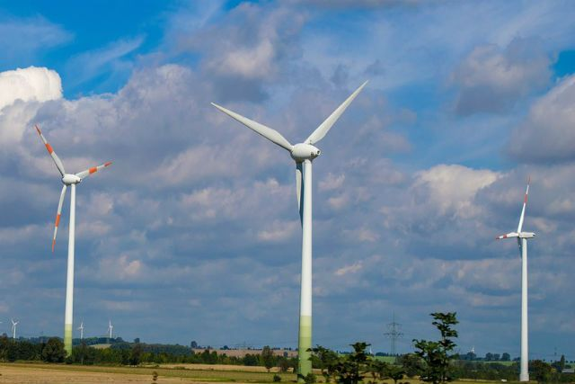

Slide 13
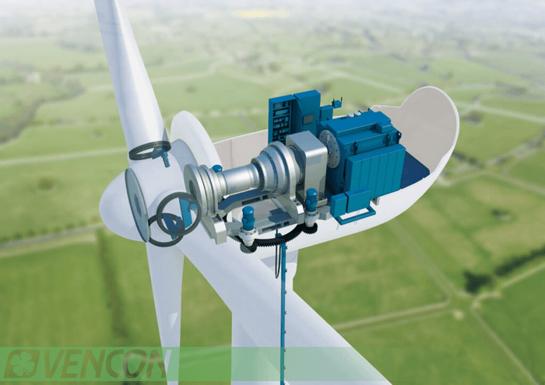
Ветряная электростанция имеет лопасти, которые приводятся в движение вследствие воздействия силы ветра. Данное вращение запускает турбину, которая также начинает вращаться. В турбине начинает генерироваться энергия, мощность которой определяется силой ветра.

Slide 14
Вопросики!
1.
Какие мельницы бывают?
2.
Для чего нужны были мельницы?
3.
За счет чего работает ветряная мельница?
__________________

Slide 15
Ветряная мельница
Где-то ветры гуляют над степью, И полей золотые моря Здесь домов разноцветные цепи И забытый ненужный ветряк.
Старой мельницы тёмные крылья На ветру неподвижно скрипят. Про неё все давно позабыли, Вся травой зарастает до пят.

Slide 16
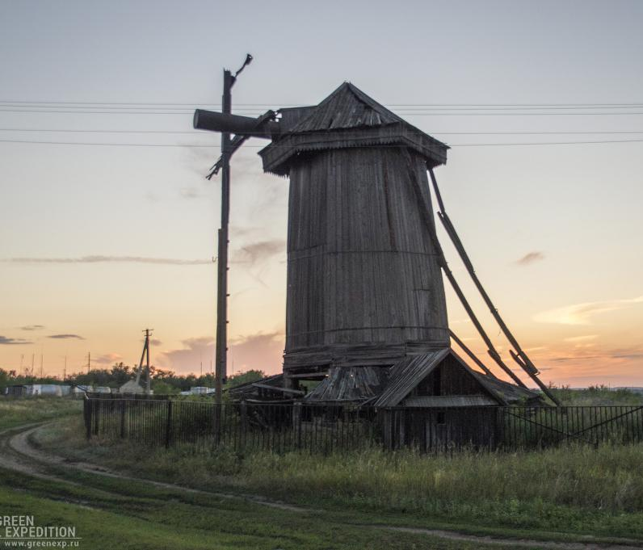
А ночами ей снится работа: Монотонно стучат жернова, И дают до семи оборотов Если ветер вступает в права.
Пыль мучная висит, всё в тумане. И в мешках отдыхает мука. Этот сон, он наполнен обманом, Где муки не коснётся рука.

Slide 17
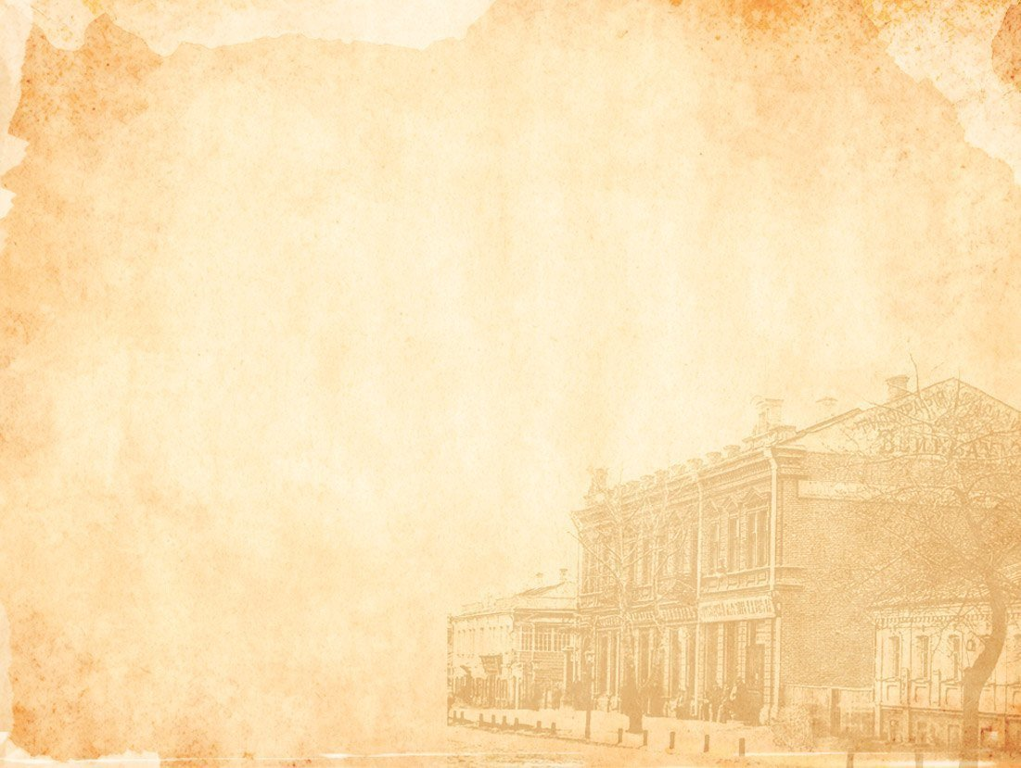
До новых встреч!

